Slide 1

推箱子游戏项目答辩
从设计到实现的全过程解析
组长：王建飞
组员：王高鹏，徐鑫瑶，王俊彬
汇报时间: 2024/07/23

Slide 2


目录
01 项目介绍和背景
02 团队介绍和分工
03 项目调研和需求分析
04 系统设计
05 开发环境和技术清单
06 核心功能关键代码
07 问题与解决方案
08 项目总结

Slide 3


01
项目介绍和背景

Slide 4


课题来源与背景知识
1
推箱子游戏的起源
推箱子游戏起源于20世纪80年代，最初是一款益智类游戏，通过推动箱子来达到目标，锻炼玩家的逻辑思维和策略规划能力。
推箱子游戏的娱乐功能
推箱子游戏不仅是一种益智训练工具，还具有娱乐功能。无论是儿童还是成年人，都可以通过这款游戏放松心情，缓解压力。
2
3
推箱子游戏对思维发展的影响
推箱子游戏能够促进儿童的思维发展，培养他们的逻辑思维、空间认知和问题解决能力，对于他们的认知发展具有重要意义。

Slide 5
开发目标概述
推箱子游戏简介
项目开发目标
具体目标细分
推箱子是一款开发思维，兼具娱乐功能的益智游戏，适合儿童和成年人进行思维训练。
使用java和Java Swing开发一个经典的推箱子游戏，学习和掌握MySQL数据库语言、图形用户界面设计以及游戏开发的基础知识。
具体目标包括界面设计、关卡设计、游戏逻辑、存档功能、用户体验和扩展功能的开发。

Slide 6
02
团队介绍和分工

Slide 7
成员及角色分配
团队核心成员介绍
王建飞作为组长，负责数据库增删改查的编写，确保数据流畅运行。
分工明确，各司其职
王高鹏处理游戏逻辑和社区功能，王俊彬负责音效和动画加载，徐鑫瑶设计图形渲染和界面，共同完成推箱子游戏的开发。
协作与沟通，共同解决问题
在遇到问题时，团队成员通过内部讨论、查阅资料和寻求外部帮助，共同解决项目中遇到的问题。

Slide 8
各成员具体职责
推箱子游戏
成员 | 软件调研 | 需求分析 | 系统设计 | 软件开发 | 软件测试
王建飞 | 国内推箱子游戏外发展现状、分析、比较 | 数据处理功能模块需求分析 | 数据库设计 | 地图数据，用户数据，关卡数据，用户记录数据，用户进度数据等数据保存与加载 | 数据库模块增删改查测试，以及数据库的完善
王高鹏 | Sokoban Online分析，技术发展方面分析与总结 | 方案比选 | 排行榜和游戏记录界面游戏逻辑，关卡讨论社区 | 部分游戏逻辑(回退步数，重新游戏，胜利的判断)，游戏记录和排行榜,社区聊天功能，登录注册界面 | 测试游戏记录 bug并修复
徐鑫瑶 | 智能推箱子分析，国内外相关项目介绍 | 图形渲染模块需求，技术方案需求 | 游戏图形界面设计，部分界面实现方案设计 | 游玩界面，选关界面，开始界面，设置界面，界面美化 | 用户界面模块测试
王俊彬 | 1.github推箱子项目源码分析，界面素材需求分析 | 玩家非功能性需求，界面效果需求 | 1.部分界面的协调设计，音乐类设计，特效逻辑类设计 | 音乐播放/音量 /切换/播放模式 歌曲信息解析/数据库连接/界面特效地图设计 | 黑箱界面全流程测试，按钮测试，界面切换测试

Slide 9
03
项目调研和需求分析

Slide 10
国内外相似项目介绍
经典推箱子
该项目完全采用Java Swing框架开发，确保了游戏的跨平台性，可在Windows、Linux及MacOS等操作系统上无缝运行。
智能推箱子挑战
同样基于Java Swing开发，但此项目在基础版本上增加了AI对手的挑战模式，利用算法实现AI角色的智能移动。
图形化定制版推箱子
•该项目在Java Swing的基础上，引入了额外的图形库（如JFreeChart、Java2D等），允许玩家自定义游戏场景、角色和箱子外观，打造独一无二的游戏体验。

Slide 11
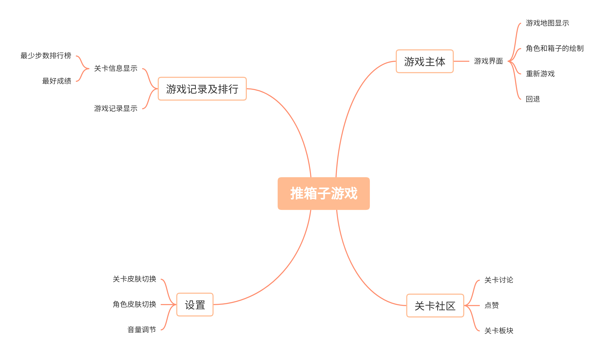
项目功能性需求结构设计

Slide 12
04
系统设计

Slide 13
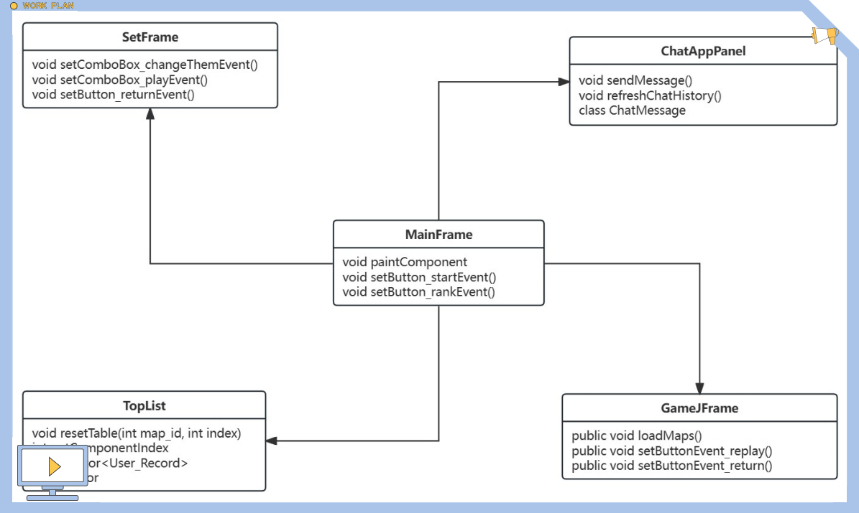
系统设计类图

Slide 14
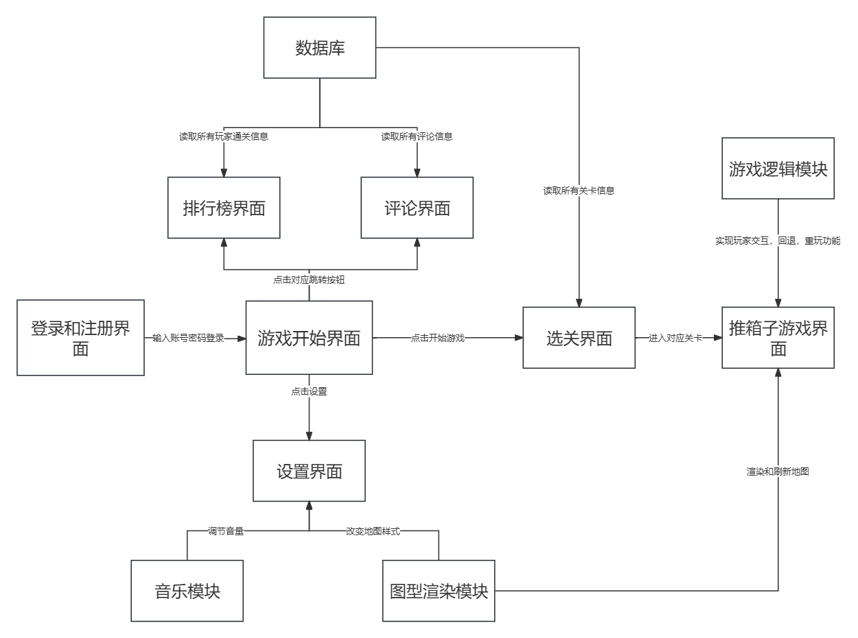
项目结构图

Slide 15
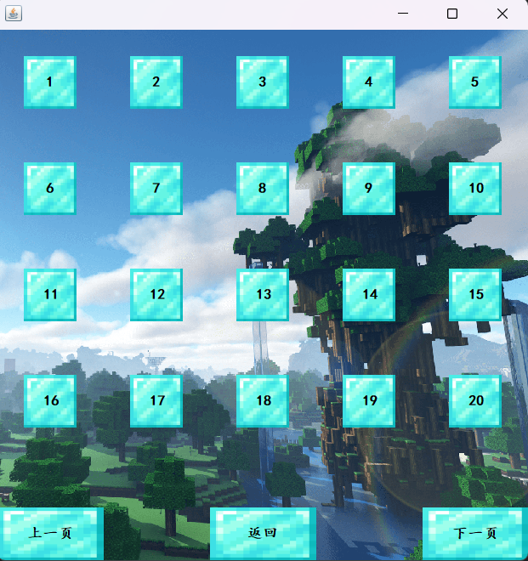
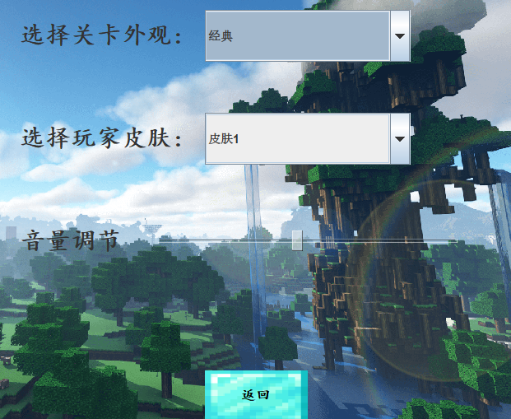
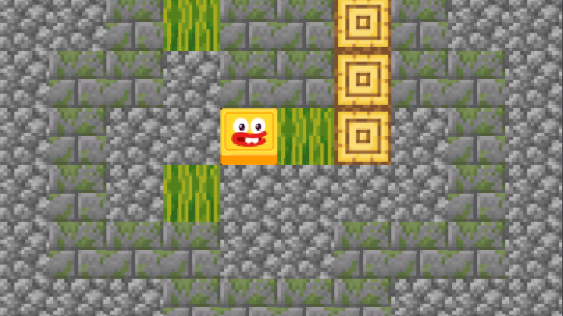
游戏界面设计
推箱子游戏界面
推箱子游戏模块是整个游戏的核心，玩家通过键盘实现上下左右的移动，点击步数回退和重新开始按钮，把所有箱子推到目标点获得胜利
选关界面
玩家可以选择任意关卡，跳转到对应关卡。
设置界面
玩家可以切换角色和关卡的皮肤风格，还有调节音量大小功能。

Slide 16
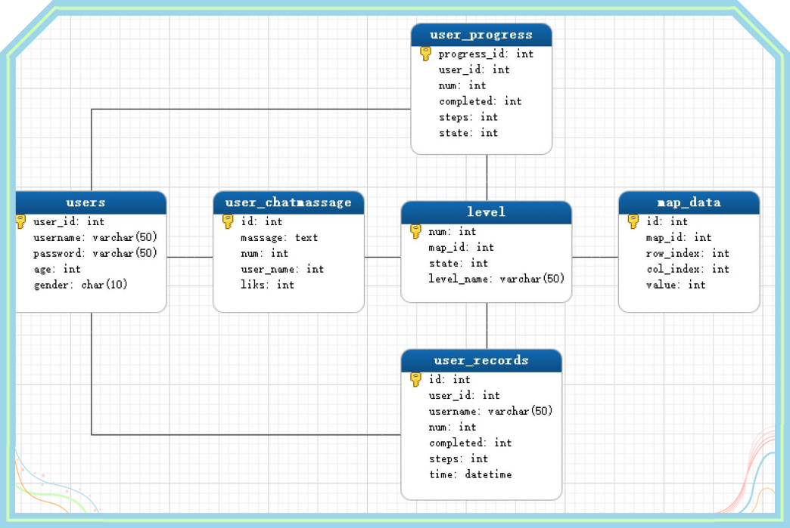
项目数据库表设计

Slide 17
05
开发环境和技术清单

Slide 18
开发工具选择
1
开发工具的选择原则
java版本:Java 17
Idea2020.1的功能介绍
Idea2020.1是一款强大的Java开发工具，具有智能代码助手、版本控制等功能，大大提高了开发效率。
2
3
MySQL5.6.20在项目中的作用
MySQL5.6.20作为数据库管理系统，负责存储和管理游戏数据，保证了数据的实时性和安全性。

Slide 19
技术栈说明
Java基础的重要性
MySQL在项目中的作用
Java Swing的运用
Java是推箱子游戏开发的主要编程语言，掌握Java基础知识对于项目的成功至关重要。
Java Swing是用于创建图形用户界面的工具包，它使得推箱子游戏的界面设计更加直观和友好。
MySQL作为项目的数据库管理系统，负责存储和处理游戏数据，为游戏的运行提供支持。

Slide 20
06
核心功能关键代码

Slide 21
主要类展示
游戏主体模块展示
音效模块设计
排行榜与游戏记录模块解析
游戏主体模块是推箱子游戏的核心，负责处理游戏逻辑、界面渲染和用户交互等功能。
音效模块为推箱子游戏提供背景音乐和音效效果，增强游戏的沉浸感和娱乐性。
排行榜与游戏记录模块用于展示玩家的游戏成绩和排名，激发竞争和挑战欲望。

Slide 22
游戏主体核心代码展示
渲染游戏界面核心代码
接收和控制玩家行为的代码
protected void paintComponent(Graphics g) {
super.paintComponent(g);
int[][] map = getMapData();
Graphics2D g2d = (Graphics2D) g;
g2d.setRenderingHint(RenderingHints.KEY_ANTIALIASING, RenderingHints.VALUE_ANTIALIAS_ON);
g2d.setColor(Color.WHITE);
int x = 0, y = 0;
for (x = 0; x < map.length; x++) {
for (y = 0; y < map[0].length; y++) {
int tile = map[x][y];
g.drawImage(gameMapKind.getBackground(), y * GameJFrame.gameSize, x * GameJFrame.gameSize, this);
if (tile == 1) {
g.drawImage(gameMapKind.getWallImage(), y * GameJFrame.gameSize, x * GameJFrame.gameSize, this);
} else if (tile == 3) {
g.drawImage(gameMapKind.getBoxImage(), y * GameJFrame.gameSize, x * GameJFrame.gameSize, this);
} else if (tile == 4) {
g.drawImage(gameMapKind.getGoalImage(), y * GameJFrame.gameSize, x * GameJFrame.gameSize, this);
} else if (tile == 2) {
g.drawImage(gameMapKind.getPlayerImage(), y * GameJFrame.gameSize, x * GameJFrame.gameSize, this);
}
}
}
}
addKeyListener(new KeyAdapter() {
public void keyPressed(KeyEvent e) {
SwingUtilities.invokeLater(new Runnable() {
public void run() {
int key = e.getKeyCode(); // 根据按键方向移动玩家
if (key == KeyEvent.VK_UP) {
if (player.movePlayer(-1, 0, getMapData())) gameMapKind.addBoxAndPlayerPoint();
gameMapKind.resetEndPoint();
} else if (key == KeyEvent.VK_DOWN) {
if (player.movePlayer(1, 0, getMapData())) gameMapKind.addBoxAndPlayerPoint();
gameMapKind.resetEndPoint();
} else if (key == KeyEvent.VK_LEFT) {
if (player.movePlayer(0, -1, getMapData())) gameMapKind.addBoxAndPlayerPoint();
gameMapKind.resetEndPoint();
} else if (key == KeyEvent.VK_RIGHT) {
if (player.movePlayer(0, 1, getMapData())) gameMapKind.addBoxAndPlayerPoint();
gameMapKind.resetEndPoint(); }
new Thread(Musics.clickMusic.get(1)).start();
stepsLabel.setText("Steps: " + gameMapKind.getHh());
revalidate(); // 确保面板重新布局
repaint(); // 重新绘制面板
// 检查玩家是否胜利
if (gameMapKind.judgVictory()) {
myObservable.setGameMapKind(gameMapKind); } }}); } });

Slide 23
运行效果测试
1
游戏运行效果展示
通过实际运行推箱子游戏，展示游戏的流畅性和稳定性，以及玩家交互的实时渲染效果。
2
功能模块测试结果
对用户登录注册、关卡选择、音乐设置等功能模块进行测试，验证其功能的完整性和正确性。
3
用户体验评估
邀请一些测试人员参与游戏，收集他们的反馈意见，评估游戏的易用性和娱乐性，以进一步优化游戏体验。

Slide 24
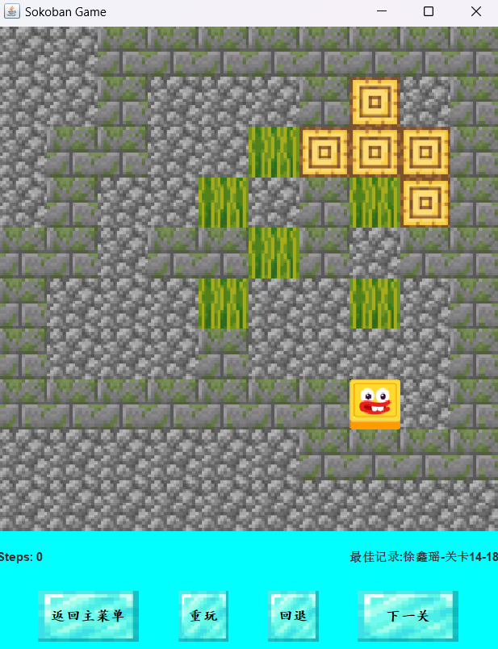
运行效果展示

Slide 25
设置界面核心代码展示
切换地图样式的核心代码
private void setComboBox_changeThemEvent() {
comboBox_changeThem.addActionListener(new ActionListener() {
@Override
public void actionPerformed(ActionEvent e) {
// 获取选中的选项
String selectedItem = (String) comboBox_changeThem.getSelectedItem();
for (GamePane gamePane: DataHouse.gameJFrame.getGamePanes()) {
GameMapKind gameMapKind = gamePane.getGameMapKind();
if (selectedItem.equals("经典")) {
gameMapKind.setImage("./resources/mossy_stone_bricks.png", "./resources/melon_side.png", "./resources/bee_nest_top.png", "./resources/player_2.png",
"./resources/cobblestone.png");
}
else if (selectedItem.equals("冰川")) {
gameMapKind.setImage("./resources/prismarine_bricks.png", "./resources/diamond_block.png", "./resources/beacon.png","./resources/player_2.png",
"./resources/ice.png");
}
else if (selectedItem.equals("地狱")) {
gameMapKind.setImage("./resources/nether_bricks.png", "./resources/gold_block.png", "./resources/ancient_debris_top.png", "./resources/player_2.png",
"./resources/netherrack.png");
}
else if (selectedItem.equals("森林")) {
gameMapKind.setImage("./resources/stripped_oak_log_top.png","./resources/emerald_block.png", "./resources/bamboo_trapdoor.png","./resources/player_2.png",
"./resources/moss_block.png");
}
}
}
});
}

Slide 26
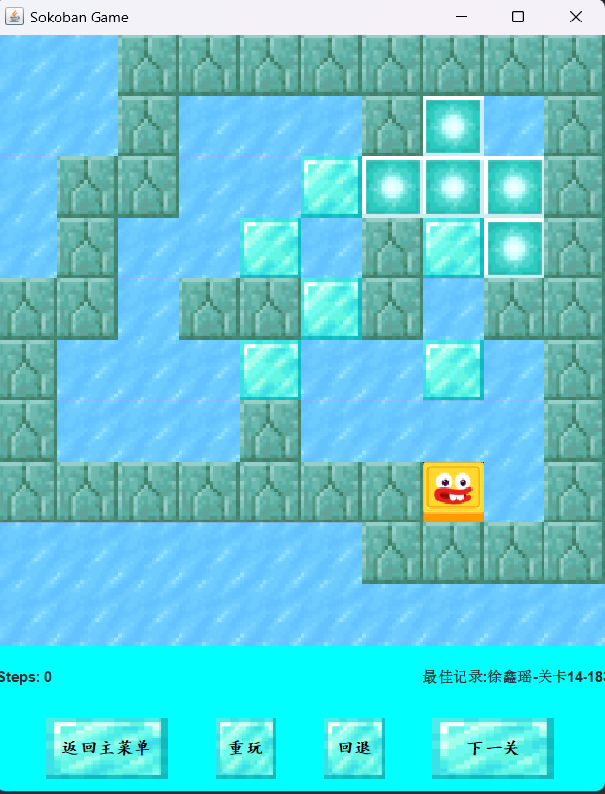
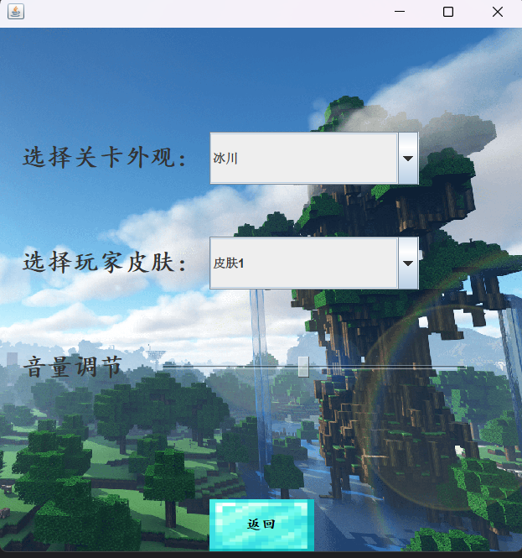
运行效果展示

Slide 27
排行榜界面核心代码展示
显示玩家排行的核心代码
private void resetTable(int map_id, int index) {
System.out.println("map_id: " + map_id);
String[][] topList = Tool.levelDataForId(map_id);
int first_steps = Integer.parseInt(topList[0][1]);
// 表格列名称
String[] columnNames = {"名字", "步数", "得分", "排名"};
// 创建表格模型
DefaultTableModel model = new DefaultTableModel(topList, columnNames);
// 只更新表格的模型
table.setModel(model);
table.setOpaque(false); // 设置表格为透明
table.setBackground(new Color(0, 0, 0, 0)); // 设置表格背景色为透明
first_stepsJLabel.setText("第一名步数: " + first_steps);
your_stepsJLabel.setText("你的步数: " + userRecords.get(index).getLevel().getSteps());
map_idLabel.setText("地图 ID: " + map_id);
String steps = String.valueOf(userRecords.get(index).getLevel().getSteps());
for (int i = 0; i < topList.length; i++) {
if (topList[i][0].equals(userRecords.get(index).getUser().getName()) && topList[i][1].equals(steps)) {
your_ranksJLabel.setText("你的排名: " + (i + 1));
yout_numbersJLabel.setText("你的得分: " + topList[i][2]);
break;
}
}
}

Slide 28
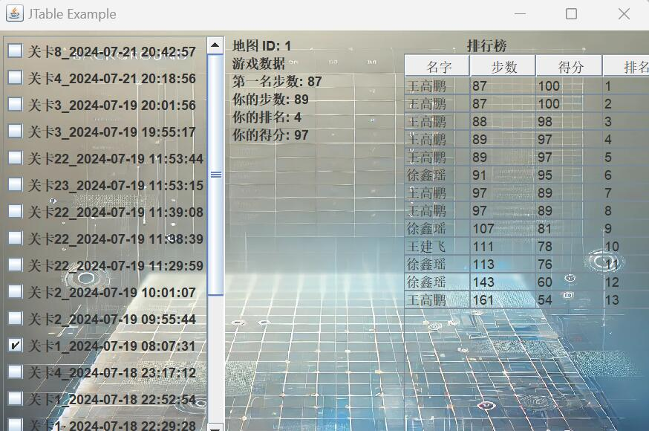
运行效果展示

Slide 29
评论界面核心代码展示
发送信息的核心代码
private void sendMessage() {
String userName = userNameField.getText(); // 获取用户名
String message = messageArea.getText(); // 获取消息内容
ChatMessage chatMessage = new ChatMessage(userName, message, 0, id); // 创建聊天消息对象
MySQL_use.writeChatMessage(chatMessage);
chatHistory.add(chatMessage); // 将消息添加到聊天记录列表中
messageArea.setText(""); // 清空消息输入区域
refreshChatHistory(); // 刷新聊天记录
// 滑杆自动到达最底部
JScrollBar vertical = scrollPane.getVerticalScrollBar();
vertical.setValue(vertical.getMaximum());
}

Slide 30
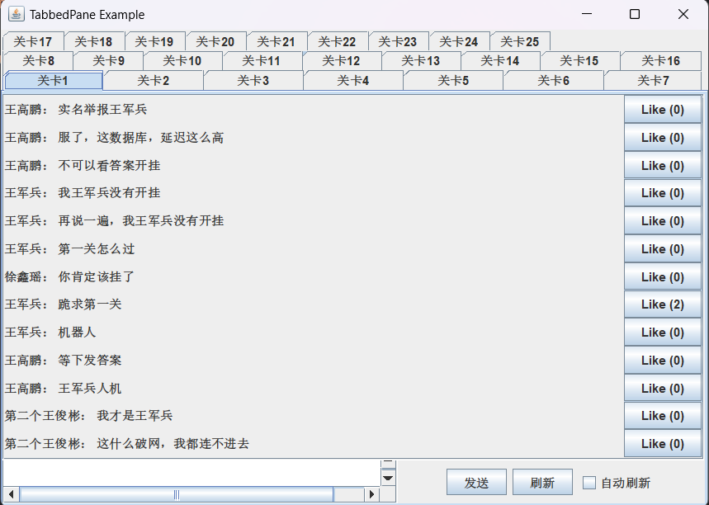
运行效果展示

Slide 31
07
问题与解决方案

Slide 32
遇到的主要问题
游戏主体的问题
在开发过程中，我们遇到了一些关于游戏主体的问题，如游戏逻辑的实现和用户体验的优化。
数据库的问题
我们在处理数据库增删改查时遇到了一些问题，包括数据同步和数据安全性等方面。
数据处理的问题
在处理游戏数据时，我们遇到了一些挑战，如如何有效地存储和检索数据，以及如何处理大量的实时数据更新。

Slide 33
解决策略总结
1
解决策略-团队协作
通过小组内的沟通商量，网上查阅资料以及寻求老师帮助，实现问题的解决和项目的整合。
解决策略-技术应用
利用Idea2020.1，MySQL5.6.20，Navicate等开发工具和技术栈，解决项目中的技术问题。
2
3
解决策略-持续优化
在项目开发过程中，持续对游戏主体、数据库、数据处理等细节进行优化，提升用户体验。

Slide 34
8
项目总结

Slide 35
完成情况回顾
1
项目开发过程回顾
从项目立项到最终完成，我们小组经历了需求分析、系统设计、核心功能设计和测试等多个阶段。
2
技术实现与优化
在项目开发过程中，我们使用了Java Swing进行图形用户界面设计，并实现了游戏的基本逻辑和扩展功能。
3
团队合作与问题解决
我们小组成员分工明确，积极合作，遇到问题时通过沟通、查阅资料和寻求帮助等方式解决。

Slide 36
团队合作经验
团队协作策略
在推箱子游戏项目中，我们通过明确分工、定期沟通和集体决策的方式，确保团队成员之间的高效协作。
问题解决经验
面对项目开发中的问题，我们采取查阅资料、小组讨论和寻求外部帮助的策略，以确保问题的及时有效解决。
成果整合过程
在项目完成后，我们通过整合各自负责的部分，并寻求老师的指导，最终完成了项目的整合，实现了预期目标。

Slide 37
谢 谢 大 家

